Slide 1


9. Sınıf 1. Ünite: Ünite Konuları
İnsan ve İnsanın Yaratılışı
1
Doğruyu Arayan Bir Varlık Olarak İnsan
2
İbadet ve Dua Eden Bir Varlık Olarak İnsan
3
Kur’an’dan Mesajlar
4
Ünite kavramları
dua
fıtrat
hamt
marifet
mükellef
tövbe

Slide 2
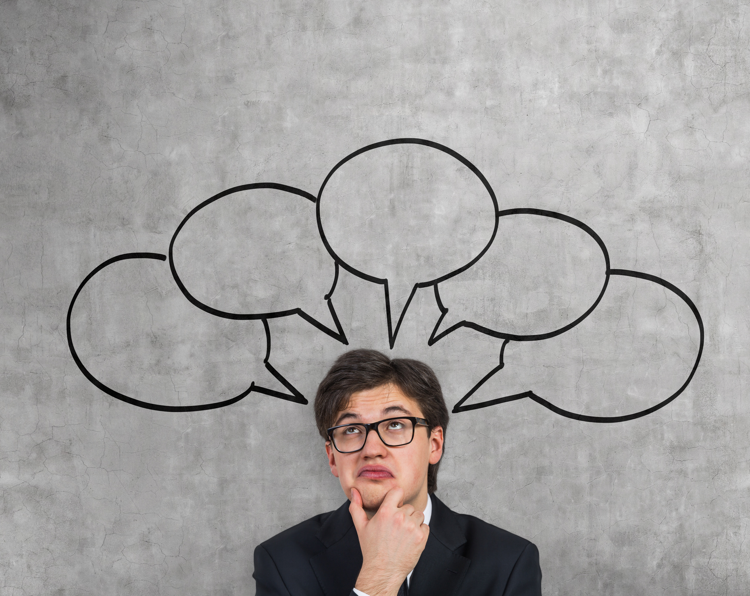


Sizce Allah (cc); güneşi, suyu, toprağı, hayvanları ve bitkileri niçin yaratmıştır?

Slide 3
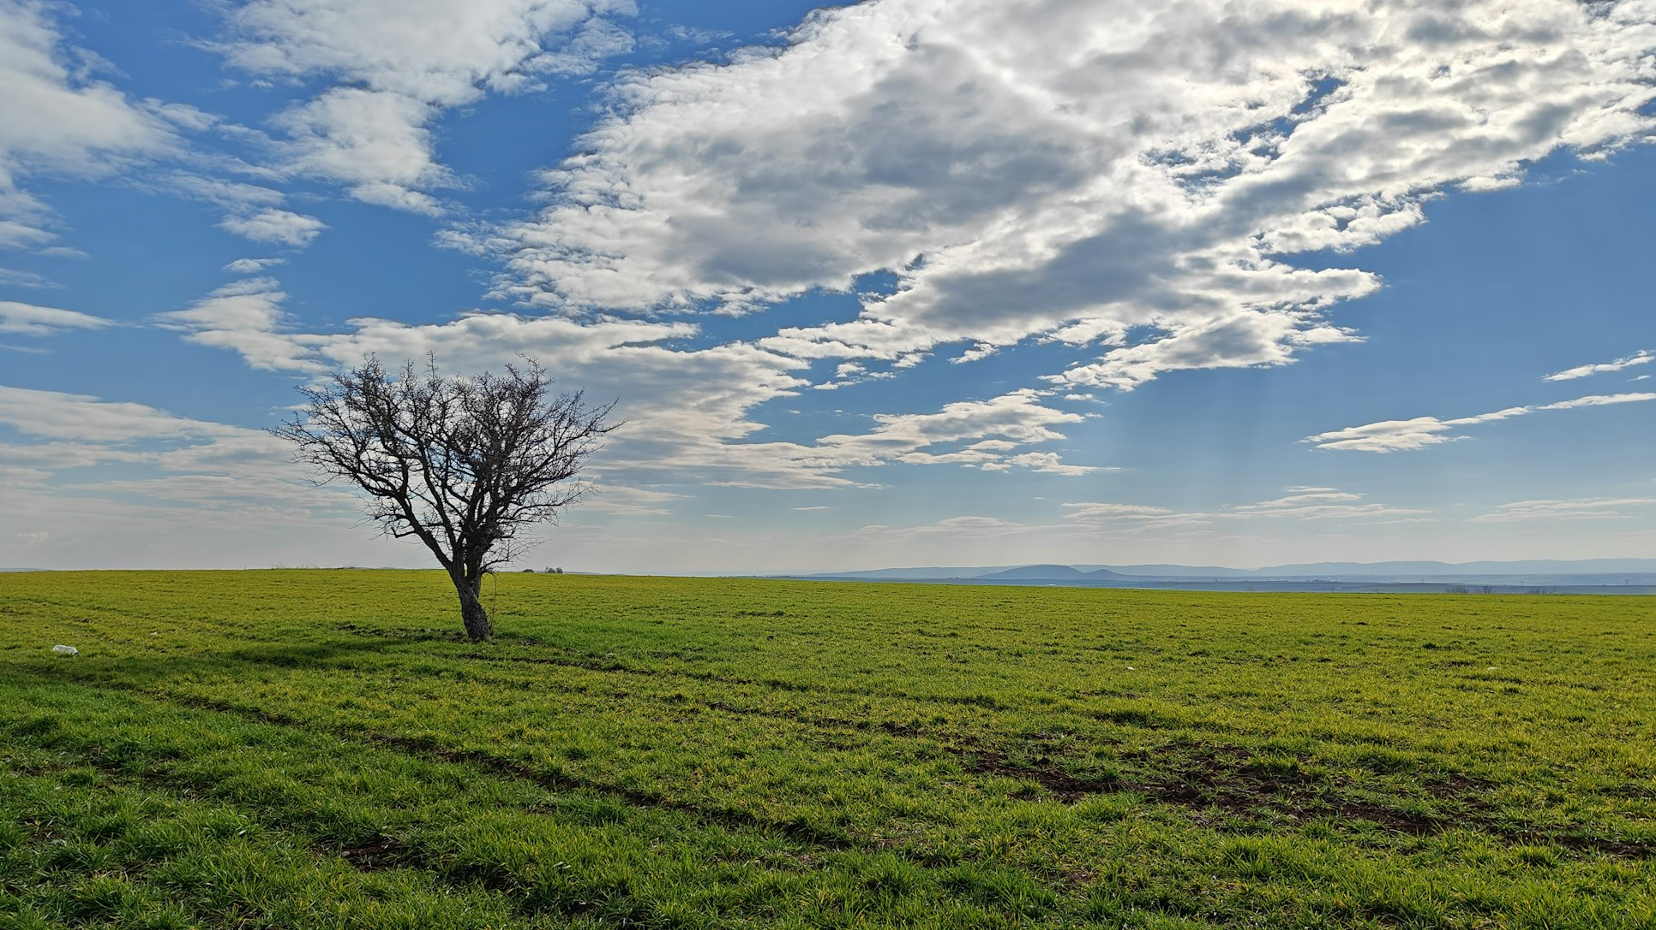

Enbiya suresi, 16. ayet
«Ey İnsanlar bir de şunu bilin ki, gökleri, yeri ve bu ikisi arasında var olan hiçbir şeyi bir oyun, bir eğlence olarak amaçsız ve anlamsız yaratmadık»

Slide 4
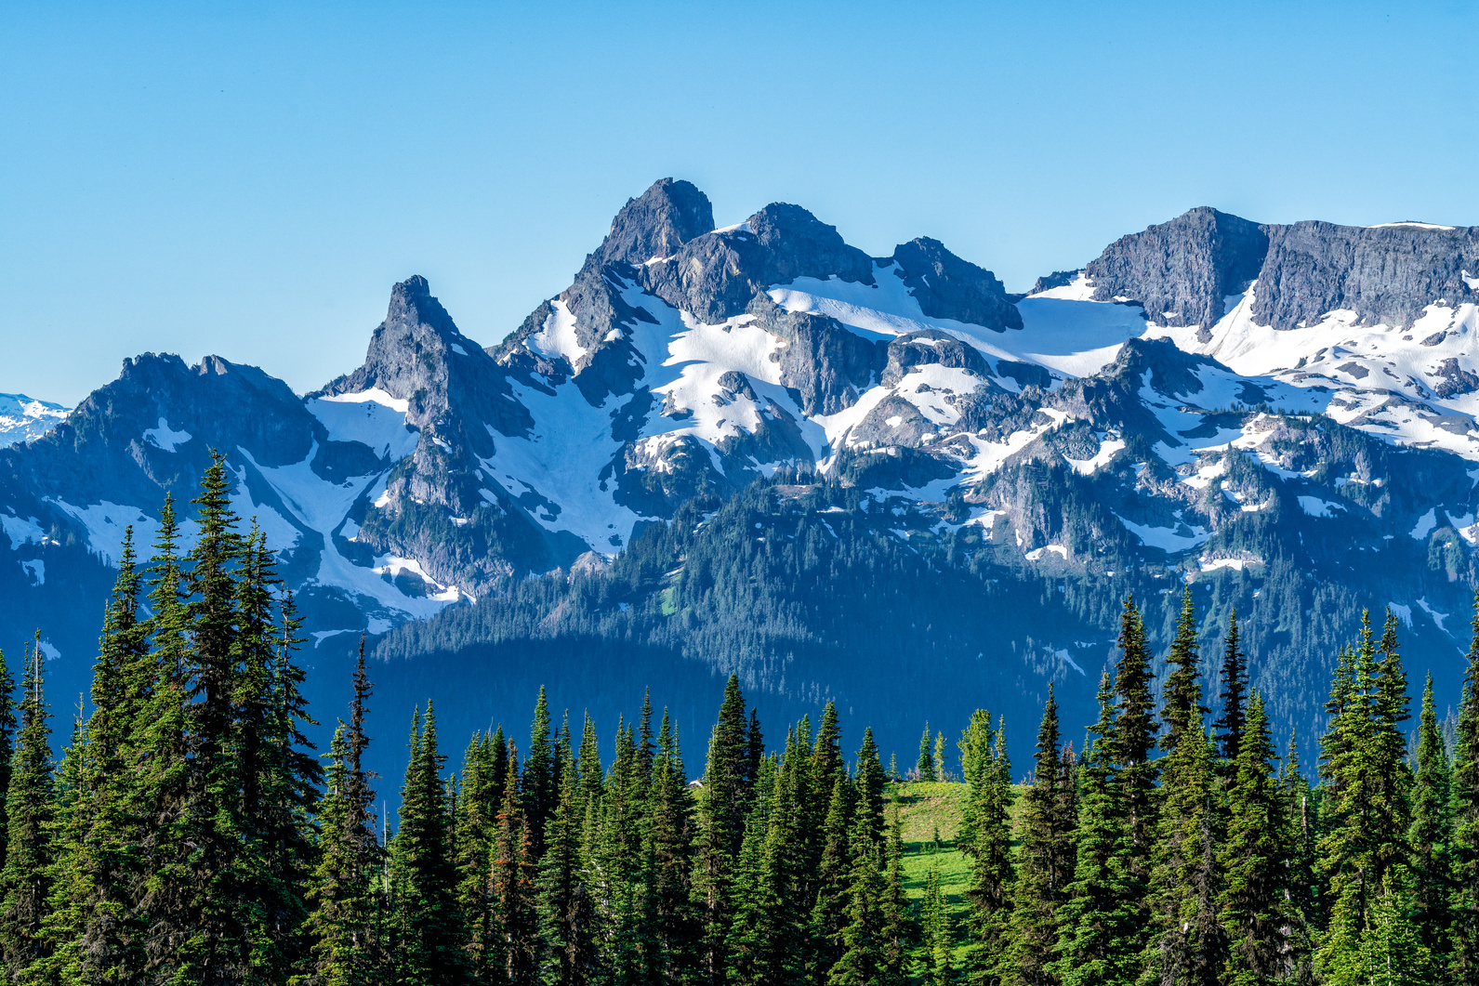
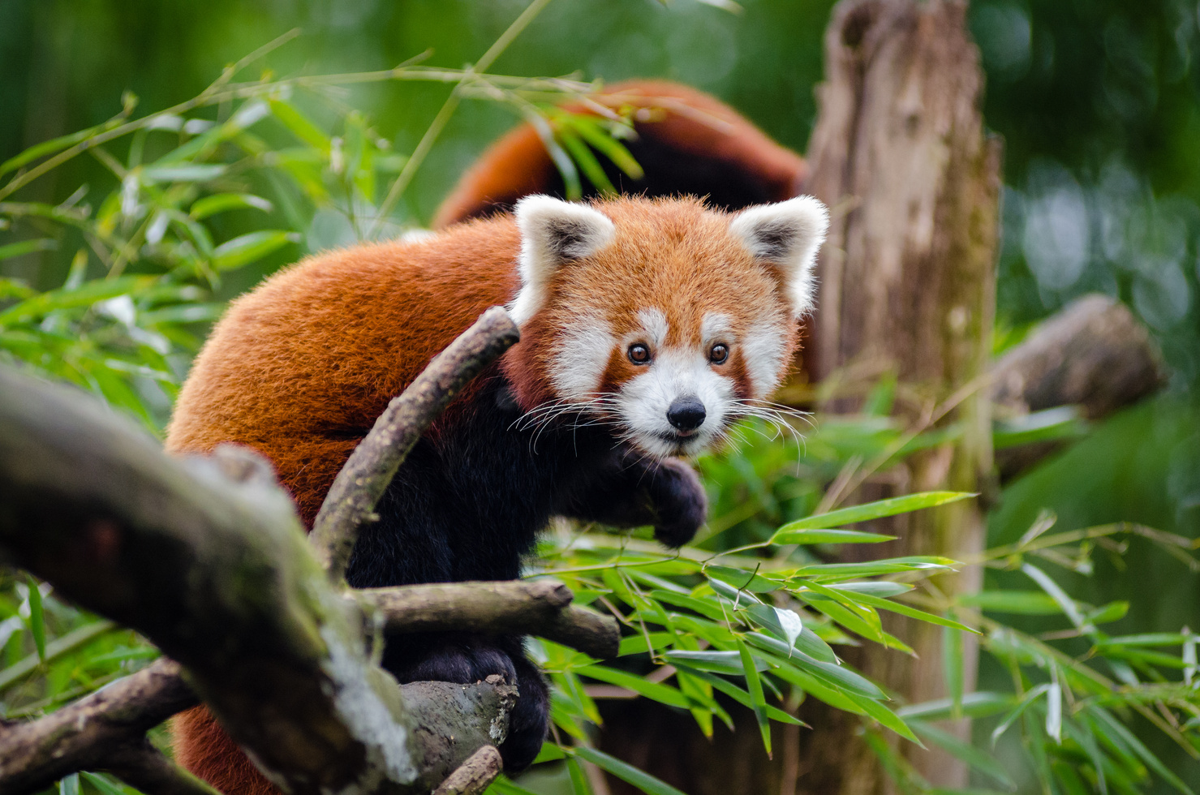
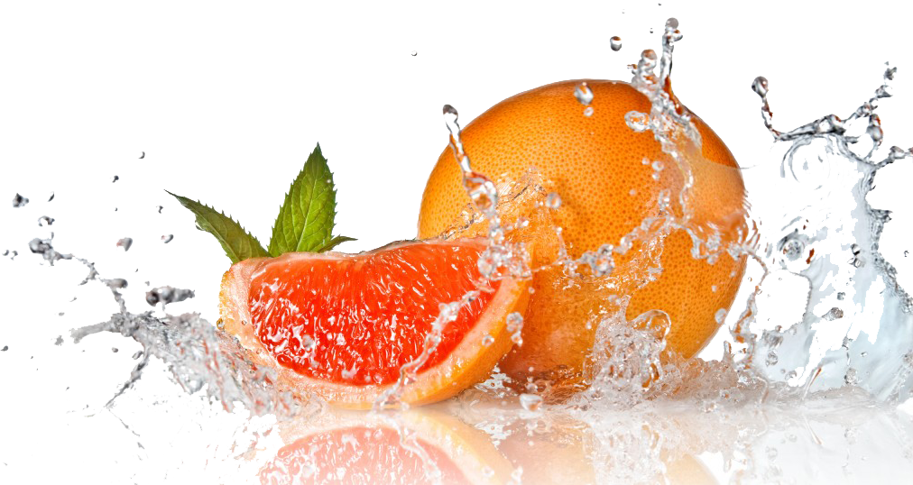
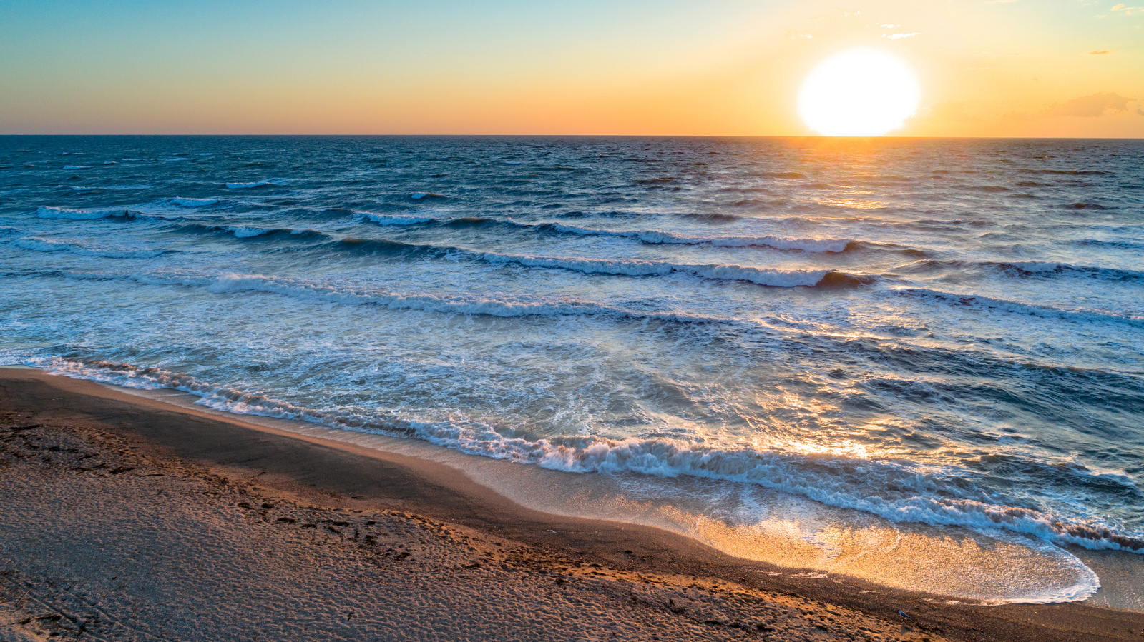
Yüce Allah, evreni ve içindeki varlıkları belli bir “amaçla” yaratmıştır. Dağlar, hayvanlar, meyveler, su, Güneş, Gök cisimlerinin hareketleri, gece ile gündüzün oluşması bir amaç içindir. Her şey yaratılış amacına uygun şekilde ve belli bir düzen içinde kendisine verilen görevi yerine getirir. Gök cisimlerinin hareketleri, gece ile gündüzün oluşması, canlıların yeryüzünde hayatlarını sürdürmeleri için bir denge ve amaçla yaratılmıştır.

Slide 5
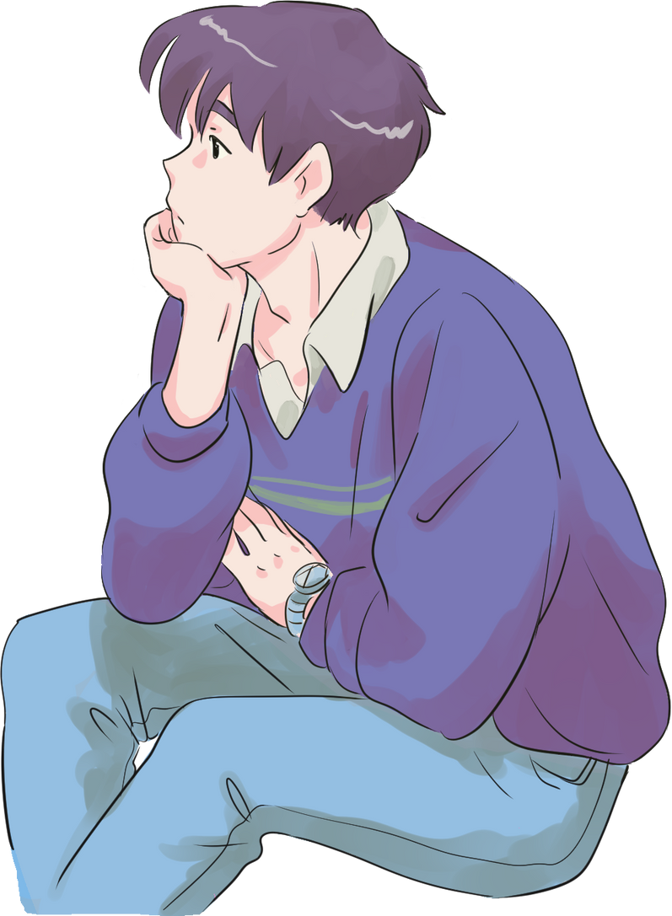
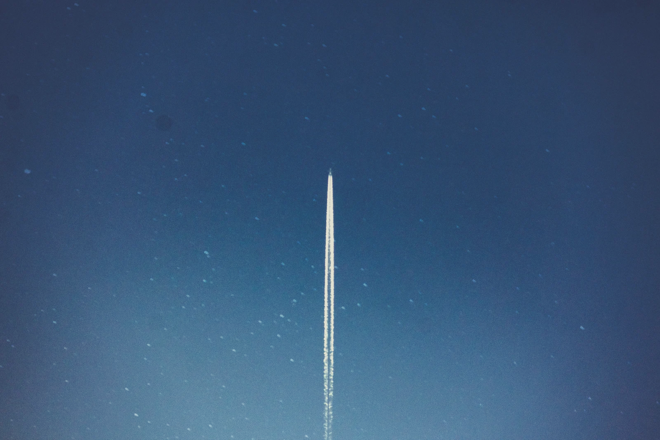
Her şeyin bir amacı olduğu gibi insanında bir amacı olmalı.
Peki İnsanın bu dünyadaki amacı nedir?
Ben kimim?
Nereden geldim?
Gibi soruların cevaplarını arar?
Nasıl var oldum?
Niçin yaratıldım?

Slide 6




1
İnsanın Yaratılışı
1
Hz. Âdem’in (as)
Yaratılışı
«Gerçek şu ki biz insanı çamurdan, süzülmüş bir özden yarattık.»
Mü'minûn suresi 12. ayet
Kur`an-ı Kerim, birisi; ilk insan Hz. Âdem’in (as), ikincisi de diğer insanların yaratılmasından bahsediyor.
«İnsanı sudan yaratıp, onu soy ve evlilik bağlarıyla büyük bir nesil hâline getiren de O’dur. Senin Rabbinin gücü her şeye yeter.»
Furkan suresi 54. ayet
Diğer tüm varlıklar gibi insan da Allah (cc) tarafından yaratılmıştır. Allah (cc), Kur’an-ı Kerim’de insanın su ve topraktan yaratıldığını bildirir
«O Allah ki, yarattığı her şeyi en güzel bir şekilde yarattı; insanı yaratmaya da çamurdan başladı.»
Furkan suresi 54. ayet

Slide 7
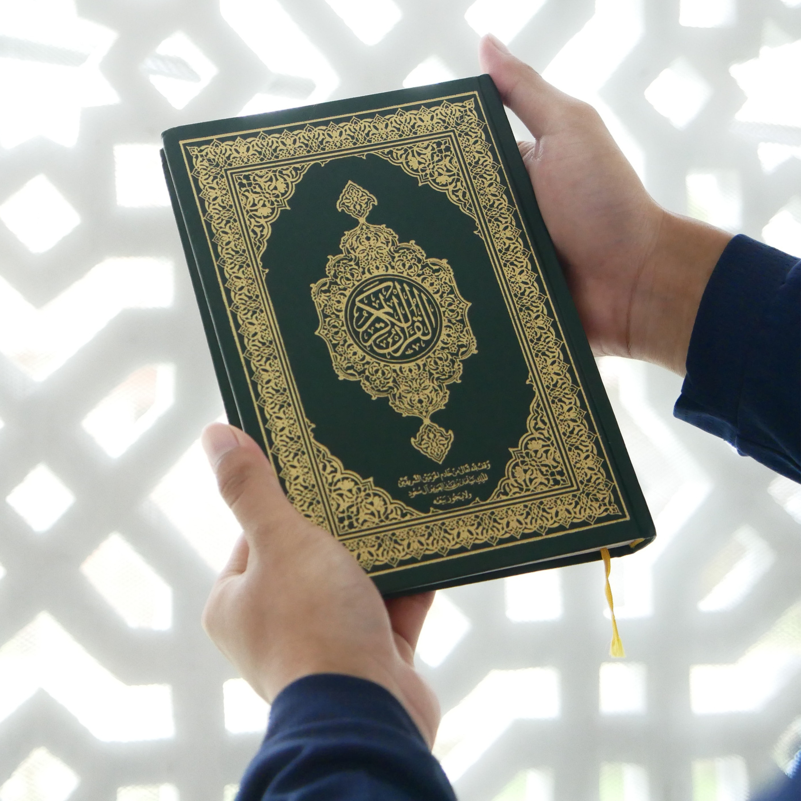

2
İnsanın Özellikleri
Kur’an-ı Kerim’e Göre İnsanın Özellikleri
İnsan en güzel şekilde yaratılmıştır.
İnsan yeryüzüne halife olarak gönderilmiştir.
İnsan akıllı ve iradeli bir varlıktır.
İnsan sosyal ilişkiler geliştiren bir varlıktır.
İnsan sorumluluk sahibi bir varlıktır

Slide 8


Karışık verilen kelimeleri düzgün bir cümle yapalım.
1
Allah,/Yüce/ ve içindeki/ yaratmıştır/ varlıkları/belli / amaçla/evreni/bir
  Yüce Allah, evreni ve içindeki varlıkları belli bir amaçla yaratmıştır.
2
ve topraktan/Hz. Adem’i su/bildirir./ Kur’an-ı Kerim’de/ yaratıldığını
  Kur’an-ı Kerim’de Hz. Adem’i su ve topraktan yaratıldığını bildirir.
3
ve/varlıktır./ bilinçli/ sorumlu /aklı/bir/İnsan/sayesinde
  İnsan aklı sayesinde sorumlu ve bilinçli bir varlıktır.
4
insana akıl,/ ilim/Yüce Allah;/ değerini/ve/nimetler/ vererek irade gibi/onun/yükseltmiştir.
  Yüce Allah; insana akıl, ilim ve irade gibi nimetler vererek onun değerini yükseltmiştir.

Slide 9
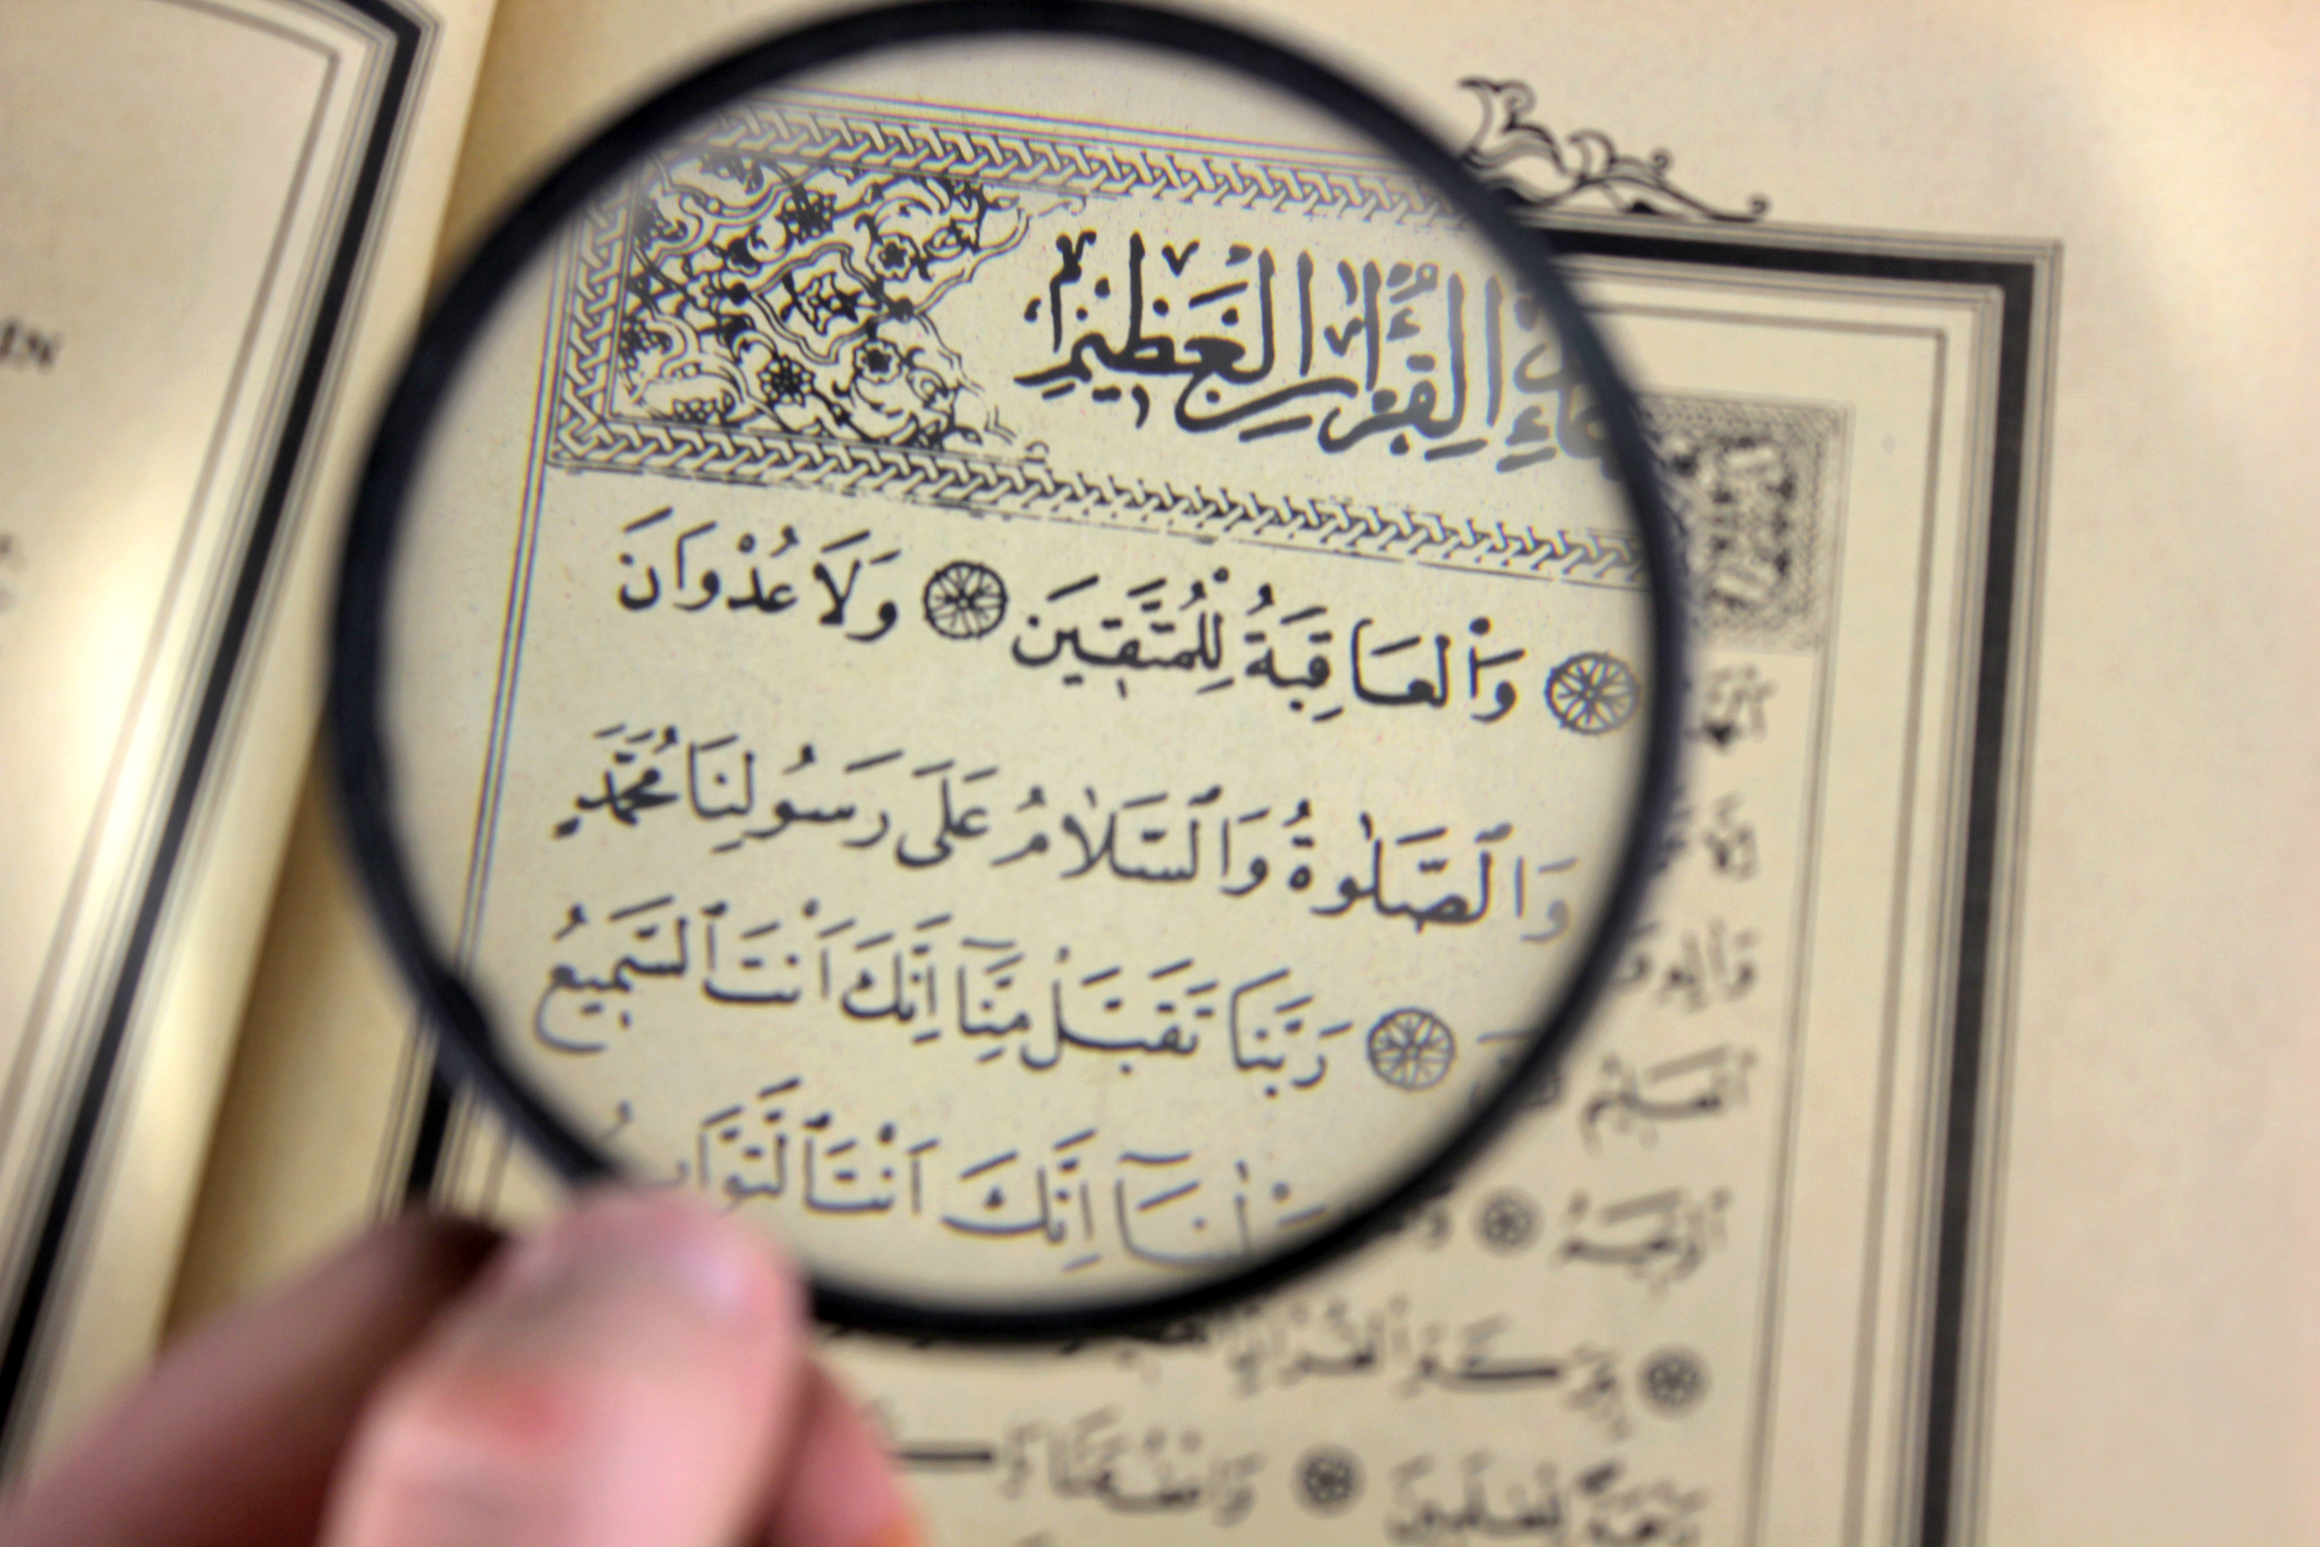
İnsan en güzel şekilde yaratılmıştır.
İnsan gerek bedensel ve gerekse ruhsal olarak varlıklar içinde en güzel ve en mükemmel biçim yaratılmıştır. İnsanın organları, beden yapısı hepsi yerli yerinde yaratılmıştır. Ayrıca insana akıl nimeti verilerek değeri ve konumu yükseltilmiştir.
“Biz insanı en güzel biçimde yarattık.”
Tin suresi 4. ayeti

Slide 10
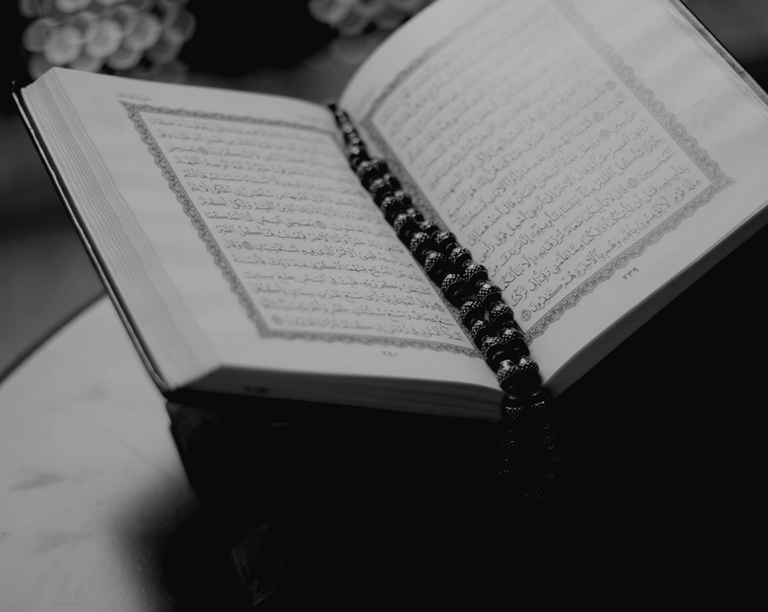
“Ant olsun biz insanoğluna şan, şeref ve nimetler verdik; onları karada ve denizde taşıdık, kendilerine güzel güzel rızıklar verdik ve onları yarattıklarımızın çoğundan üstün kıldık.”
İsra suresi 70. ayeti
İnsanın akletmesi, tercihte bulunabilmesi, ahlaki değerlere göre davranması, şehirler ve medeniyetler kurabilmesi ona bahşedilen nimetlerdir.

Slide 11
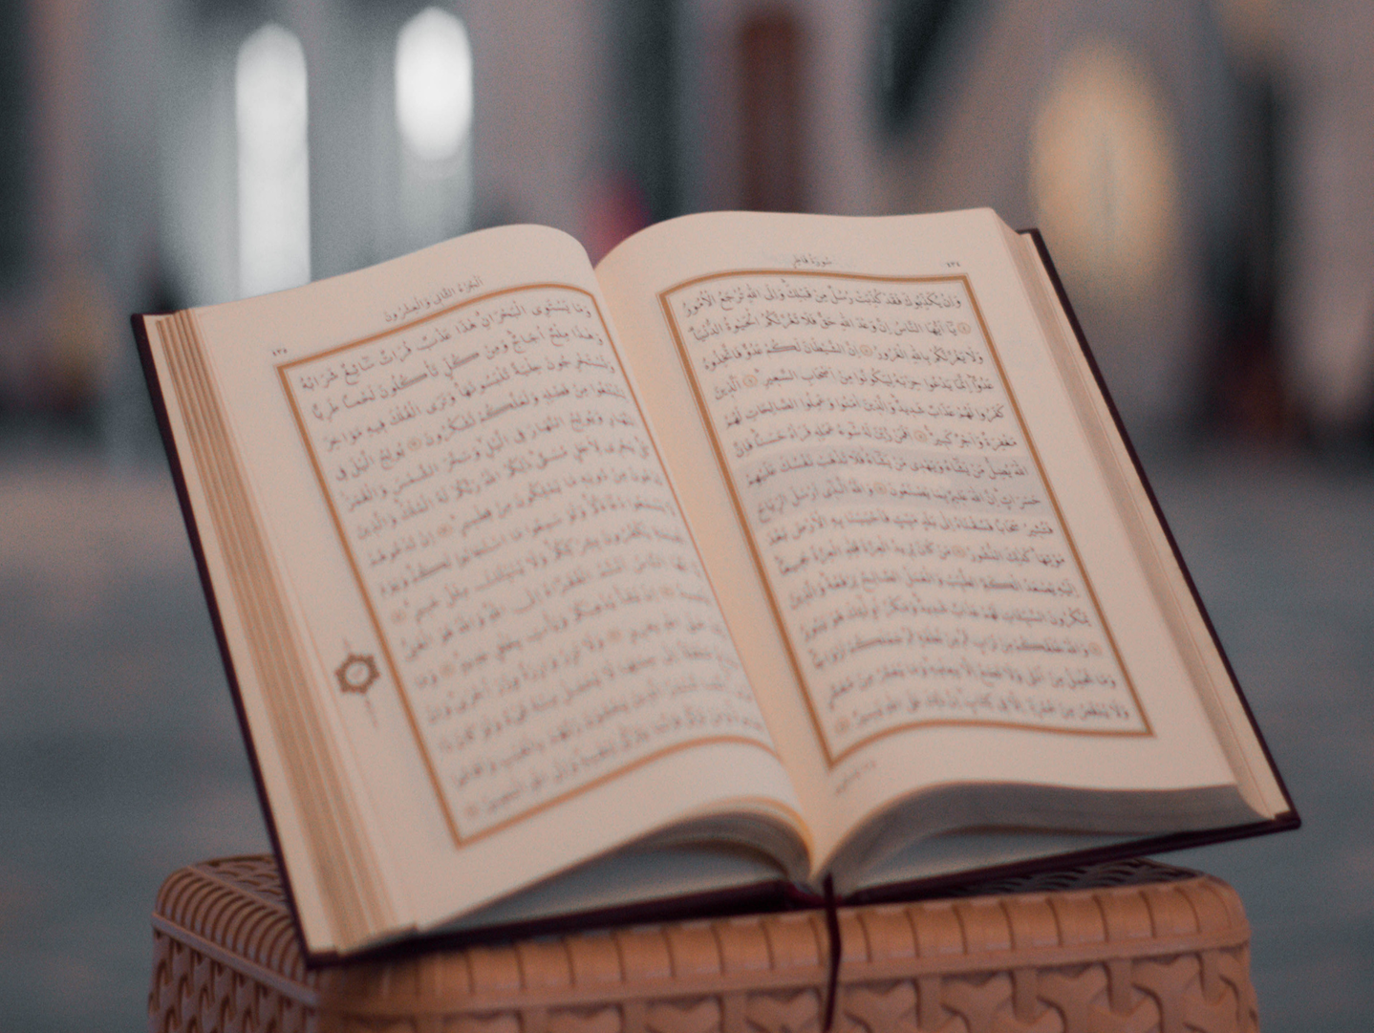
“O, sudan bir insan yaratıp ondan soy sop ve hısımlık meydana getirendir. Rabbin her şeye hakkıyla gücü yetendir.”
Furkan suresi 54. ayeti
İnsan sosyal ilişkiler geliştiren bir varlıktır. Sosyal ilişkiler sayesinde insan, çevresindeki diğer insanlara saygı duymayı, onların haklarına riayet etmeyi öğrenir.

Slide 12

Allah, Âdem’e bütün varlıkların isimlerini öğretti. Sonra onları meleklere göstererek ‘Eğer doğru söyleyenler iseniz haydi bana bunların isimlerini bildirin.’ dedi. Melekler, ‘Seni bütün eksikliklerden uzak tutarız. Senin bize öğrettiklerinden başka bizim hiçbir bilgimiz yoktur. Şüphesiz her şeyi hakkıyla bilen, hikmetle yapan sensin.’ dediler.”
Bakara suresi 31 ve 32. ayetleri
Allah (cc); ilk insan Hz. Âdem’e bütün isimleri yani maddi ve manevi varlıkların, kavramların isimlerini ve özelliklerini öğretmiştir. Ayrıca onu öğrenebilen bir canlı olarak yaratmıştır

Slide 13
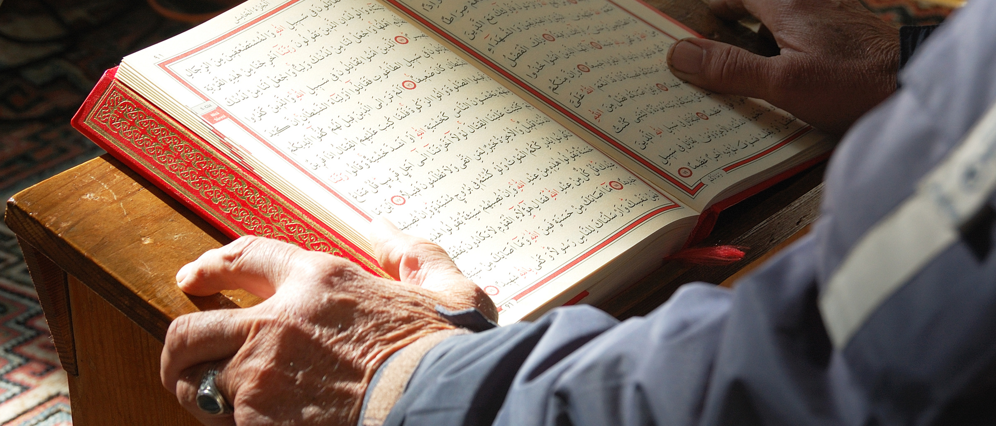
“Şüphesiz biz emaneti göklere, yere ve dağlara teklif ettik de onlar onu yüklenmek istemediler,
ondan çekindiler. Onu insan yüklendi…”
Ahzab suresi 72. ayeti
“İnsan, kendisinin başıboş bırakılacağını mı sanır?”
Kıyame suresi 36. ayeti
İnsan boşuna yaratılmamış, insanın birtakım sorumluluk ve görevleri vardır.
İnsan; Rabbini tanımak, dinî vecibelerini yerine getirmek ve ahiret hayatına hazırlık yapmakla yükümlüdür.

Slide 14


Etkinlik Zamanı
Etkinlik için tıklayınız.

Slide 15
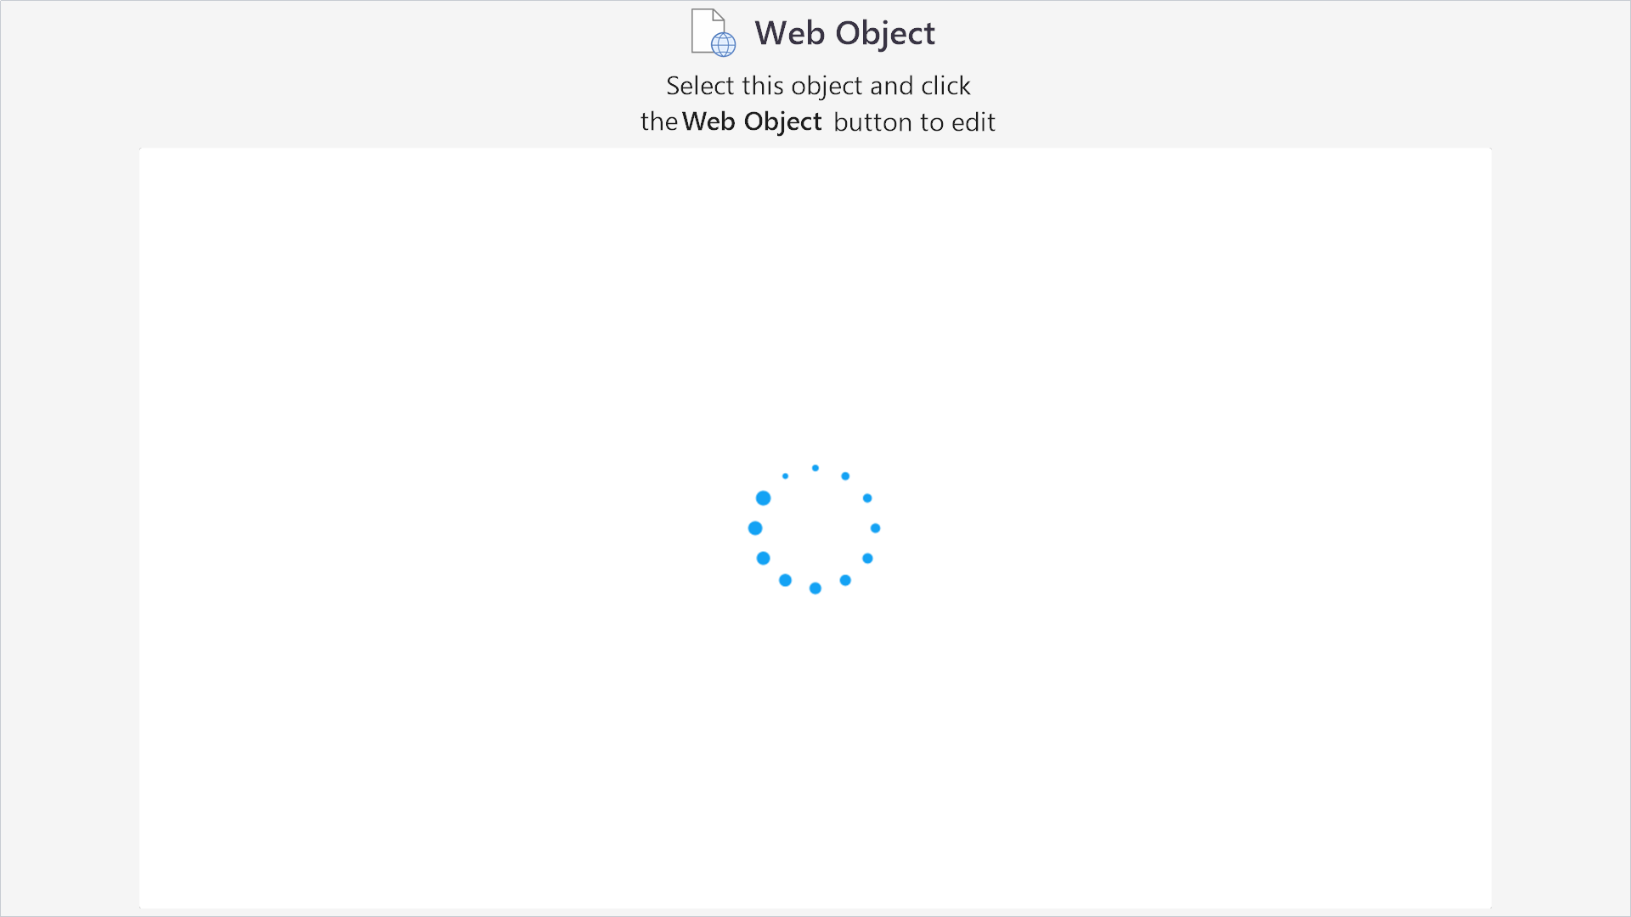

Slide 16

Ayetlerde insanın hangi özelliğine işaret edilmiştir.
1
2
“O, sudan bir insan yaratıp ondan soy sop ve hısımlık meydana getirendir. Rabbin her şeye hakkıyla gücü yetendir.”
“İnsan, kendisinin başıboş bırakılacağını mı sanır?”
İnsan sosyal bir varlıktır.
İnsan sorumluluk sahibi bir varlıktır.
3
4
“Ant olsun biz insanoğluna şan, şeref ve nimetler verdik; onları karada ve denizde taşıdık, kendilerine güzel güzel rızıklar verdik ve onları yarattıklarımızın çoğundan üstün kıldık.”
“Allah, Âdem’e bütün varlıkların isimlerini öğretti…”
(Bakara 2/31)
İnsana bazı nimetler verilmiştir.
İnsan öğrenebilen bir varlıktır.

Slide 17

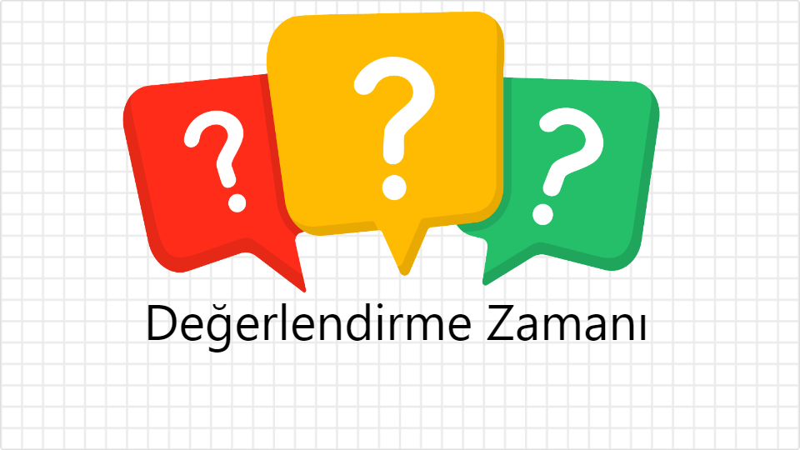
Quiz
Click the Quiz button to edit this object

Slide 18




MUSTAFA YILDIRIM
DİN KÜLTÜRÜ VE AHLAK BİLGİSİ ÖĞRETMENİ
www.dindersimateryal.com
mustafa_yildirim129
t.me/Dindersimateryalcom

